Slide 1


Farmaci della coagulazione.
Antitrombotici
U.O. Assistenza Farmaceutica Ospedaliera e Territoriale
Azienda USL di Ferrara
Dott.ssa Gilda Zammillo, Dott.ssa Roberta Guerra

Slide 2
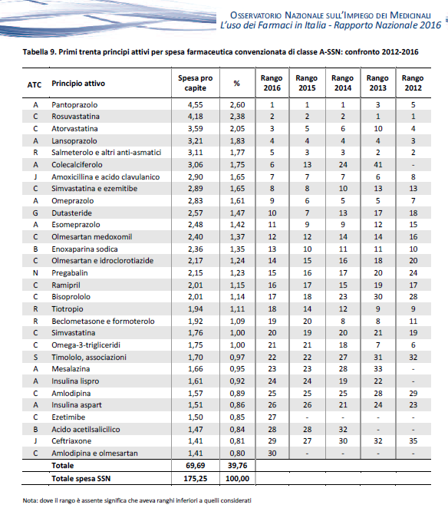
OSMED 2016

Slide 3
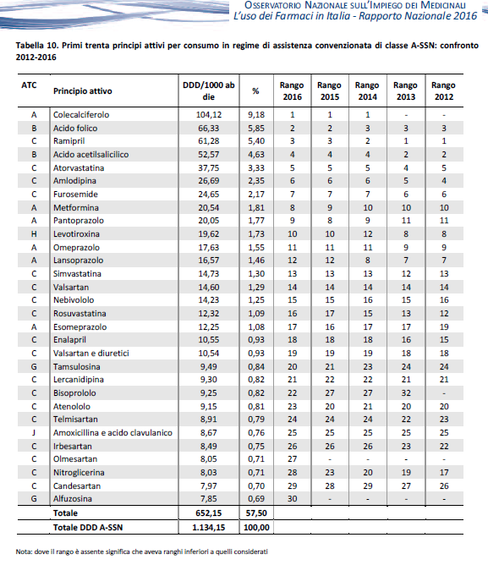
OSMED 2016

Slide 4

Nuovi
Anticoagulanti
Orali

Slide 5

Su mandato della Direzione Sanitaria:
G.d.L. Farmaci per la coagulazione
PDTA
FANV

Slide 6
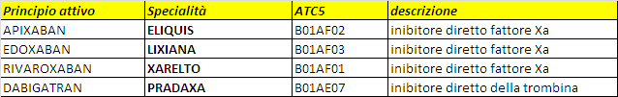
NAO: quali?

Slide 7
Modalità di prescrizione ed erogazione dei NAO
ED: 1ª consegna, validazione PT,
«Modulo registrazione consegne»
FANV
PT SOLE (triplice copia)
DPC
MMG: ricetta rossa SSN
(specialisti Centri Autorizzati RER)
Validazione PT anche dalla farmacia convenzionata
Trattamento TEV, EP
e prevenzione
recidive TVP e EP
PT SOLE
(triplice copia)
ED
Validazione PT,
Dispensazione per
60 gg di terapia,
consegna ricevuta
con data prossimo ritiro
(specialisti Centri Autorizzati RER )

Slide 8
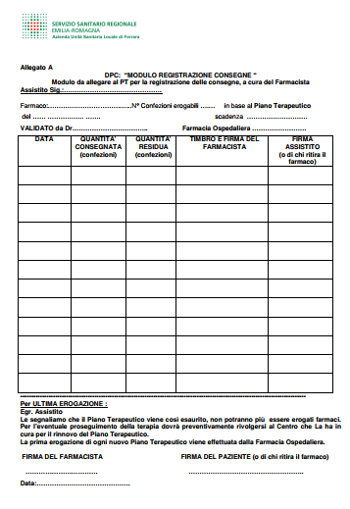
MODULO REGISTRAZIONE CONSEGNE,
DA COMPILARE ALLA PRIMA EROGAZIONE
SOLO PER I NAO PRESCRITTI NELLA FANV

Slide 9
VALIDITA’ PIANO TERAPEUTICO
Modifica Durata PT SOLE
Con aggiornamento PTR maggio 2017, la CRF ha deciso (DGR. 10851 4.7.2017):
6 mesi 12 mesi nella FANV
6° mese: esami di controllo funzionalità epatica e renale
(solo in caso di alterazioni il pz verrà inviato al Centro di riferimento)
TEV, EP
Validità PT prima prescrizione: 3 settimane;
Validità PT prosecuzione cura: 12 mesi

Slide 10
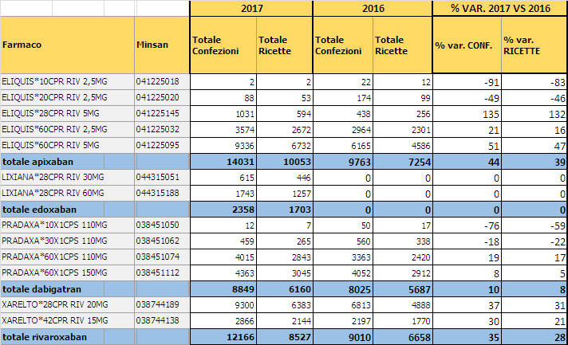
NAO IN DPC
ANNO 2017 E 2016

Slide 11
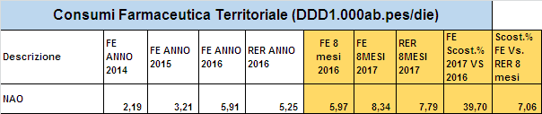
PRESCRIZIONE TERRITORIALE NAO

Slide 12
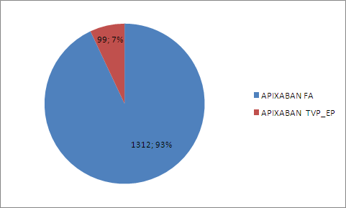
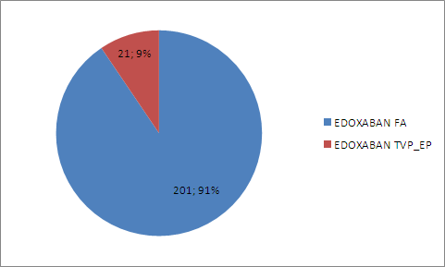
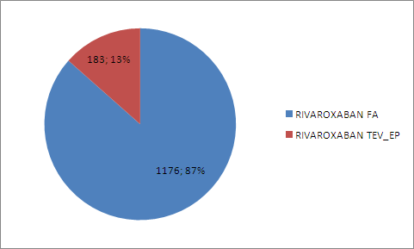
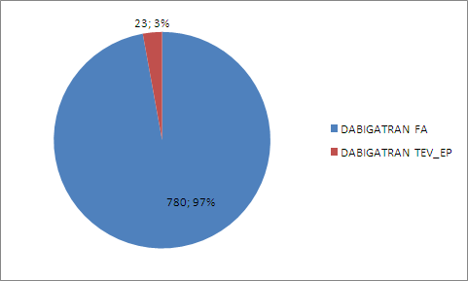
PT SOLE NAO SECONDO PATOLOGIA PER MOLECOLA FERRARA gen-giu 2017

Slide 13
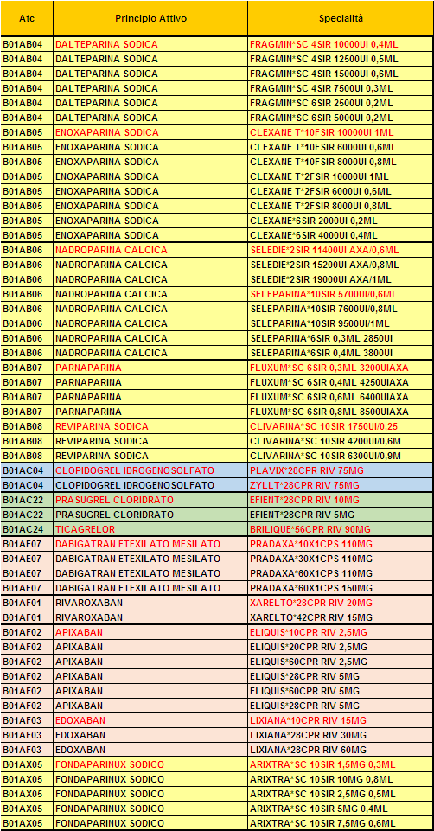
B01A ANTITROMBOTICI:
FARMACI ATTUALMENTE
IN DISTRIBUZIONE PER CONTO
AUSL FERRARA
Plavix: in DPC se prescritti con clausola "sic volo per continuità terapeutica"
Prasugrel e Ticagrelor: PT RER
NAO: In DPC con PT-RER dei NAO nella fibrillazione atriale non valvolare

Slide 14
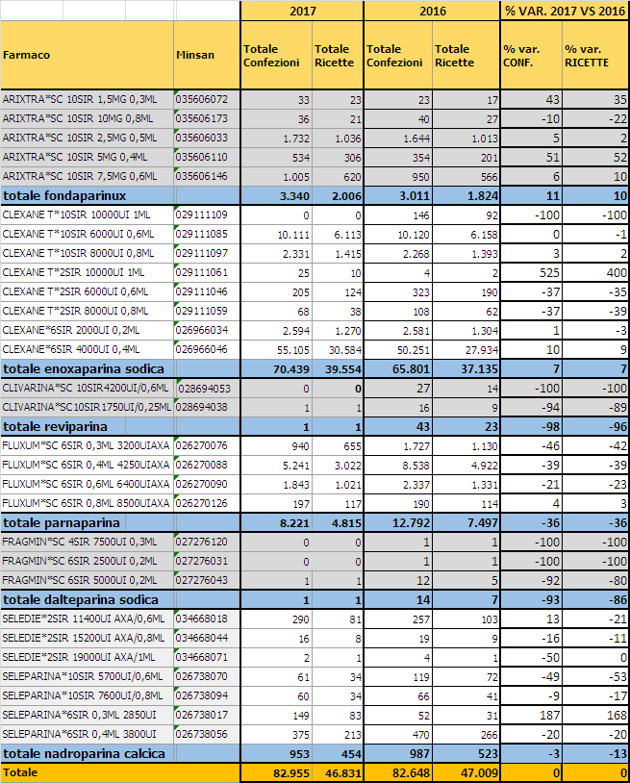
EBPM E
FONDAPARINUX
IN DPC
ANNO 2017 E
ANNO 2016

Slide 15
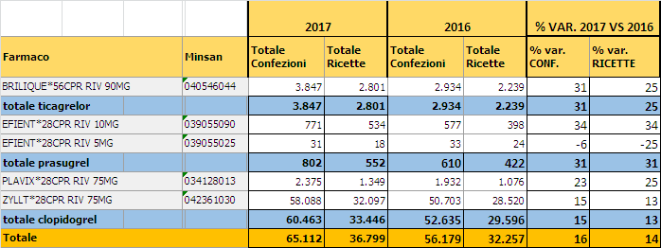
B01AC ANTIAGGREGANTI PIASTRINICI (ESCLUSA L’EPARINA)
IN DPC
ANNO 2017 E 2016

Slide 16
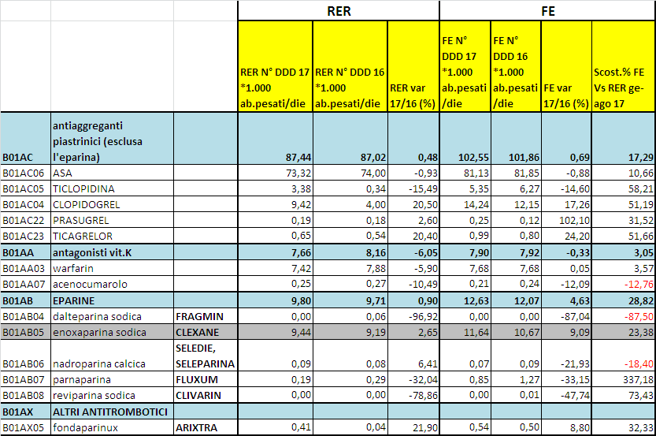
CONSUMI TERRITORIALI ANTITROMBOTICI

Slide 17
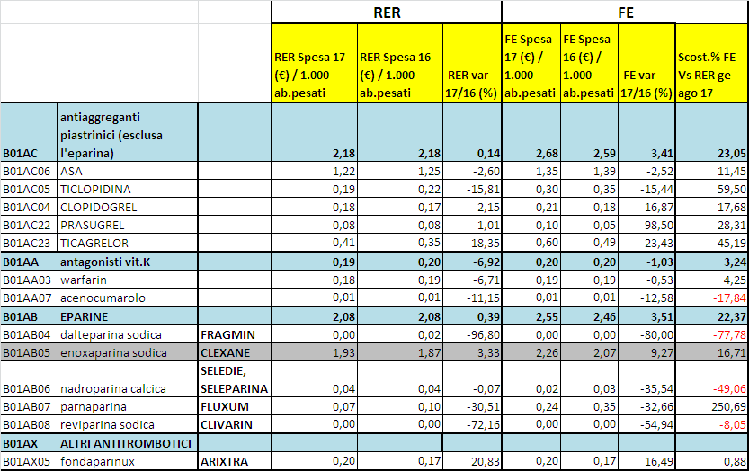
SPESA TERRITORIALE ANTITROMBOTICI

Slide 18
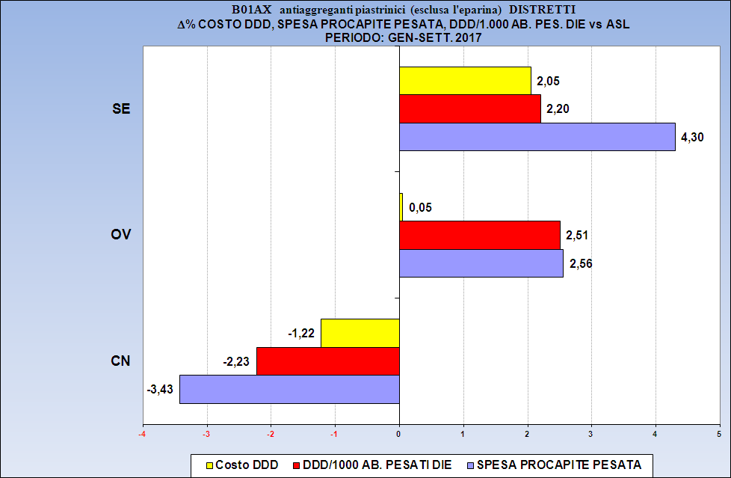
B01AC ANTIAGGREGANTI PIASTRINICI (ESCLUSA L’EPARINA)
ASA e ticlopidina
Prescrizioni Distretti periodo gen-sett 2017 CONVENZIONATA
Confronto con la media aziendale

Slide 19
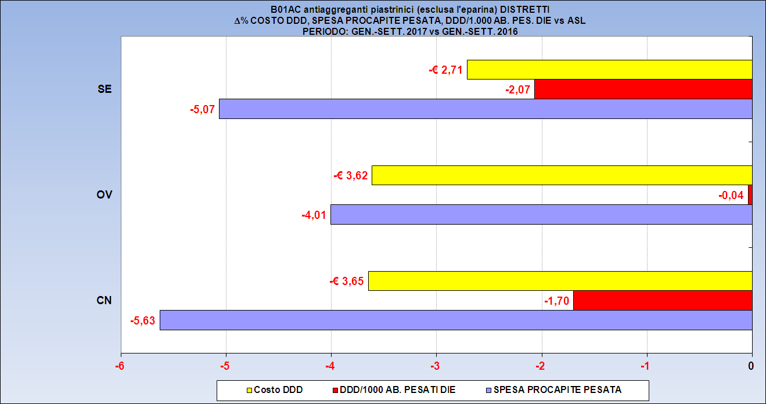
B01AC ANTIAGGREGANTI PIASTRINICI (ESCLUSA L’EPARINA)
Asa e ticlopidina
Prescrizioni Distretti CONVENZIONATA
confronto gen-sett 2017 vs gen-sett 2016

Slide 20
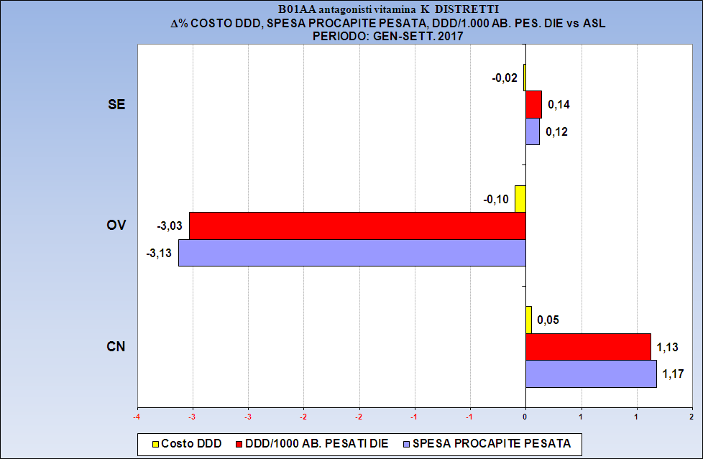
B01AA ANTAGONISTI VITAMINA K
Prescrizioni Distretti periodo gen-sett 2017 CONVENZIONATA
Confronto con la media aziendale

Slide 21
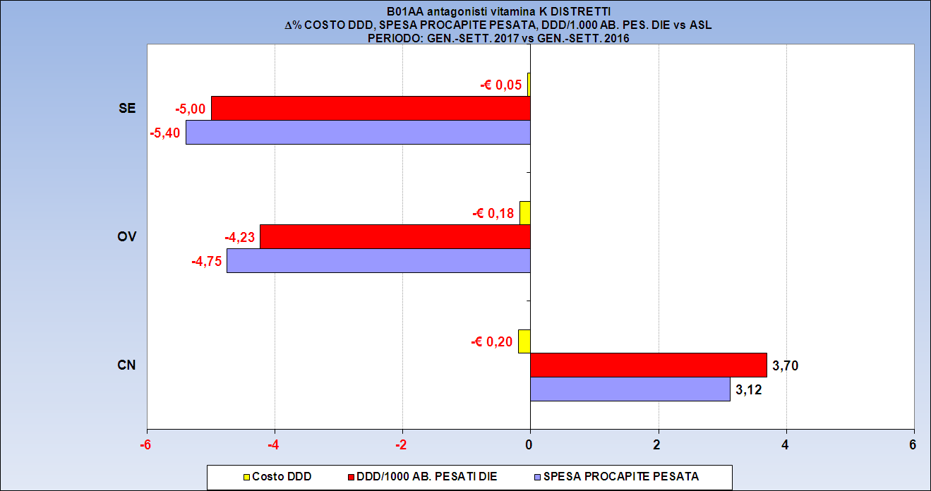
B01AA ANTAGONISTI VITAMINA K
Prescrizioni Distretti CONVENZIONATA
confronto gen-sett 2017 vs gen-sett 2016

Slide 22
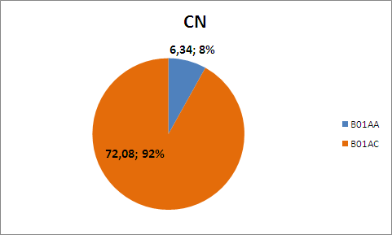
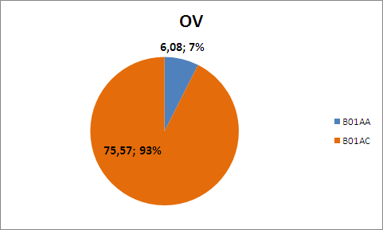

Prescrizione (DDD 1000 ab pesati die)
F. convenzionata
Distretti
BO1AA (antagonisti vit. K)
B01AC (asa e ticlopidina)
Periodo gen-set 2017

Slide 23
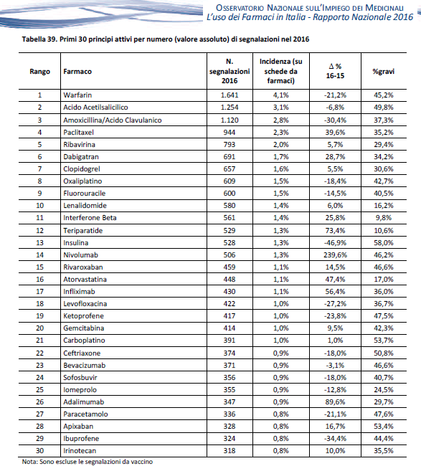
OSMED
2016

Slide 24
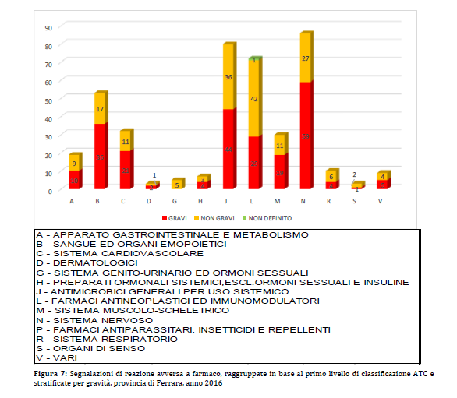
ADR FERRARA 2016
B: sangue ed organi emopoietici

Slide 25
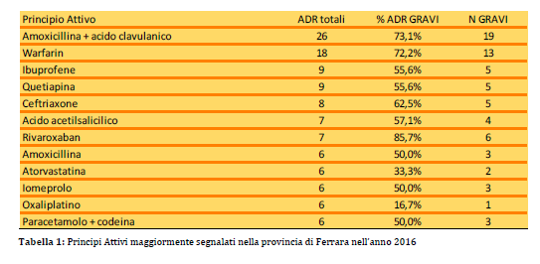
ADR FERRARA 2016

Slide 26
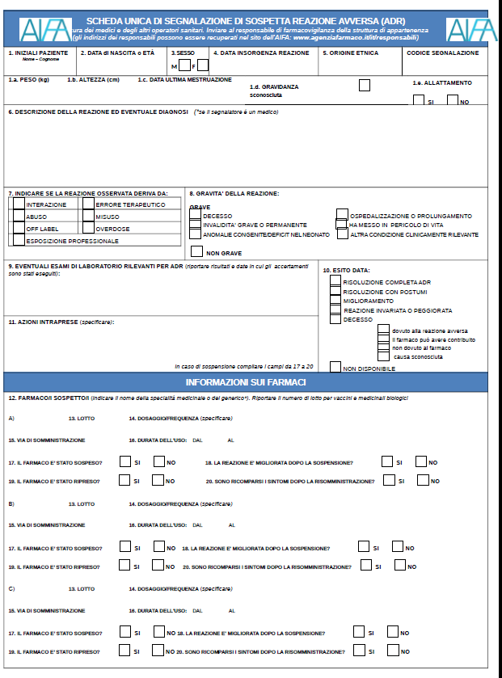
Segnalazioni ADR
Scheda AIFA elettronica o cartacea
Da inviare entro 2 gg
al Responsabile di Farmacovigilanza
dell’Azienda Sanitaria
Con la nuova normativa europea
(DM 30 aprile 2015)
operatori sanitari e cittadini

Slide 27

Grazie per l’attenzione

Slide 29
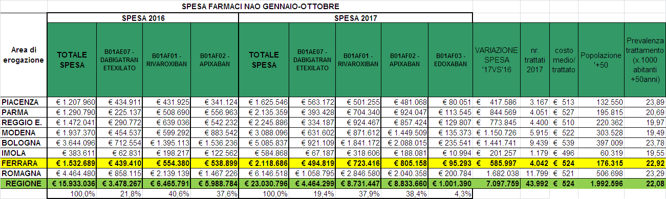
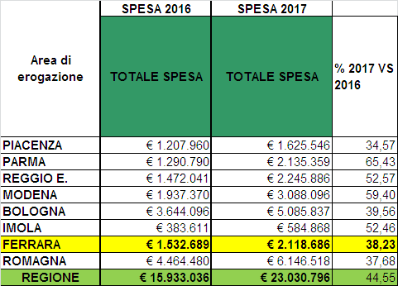
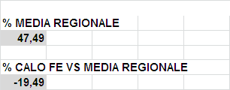
SPESA NAO

Slide 30
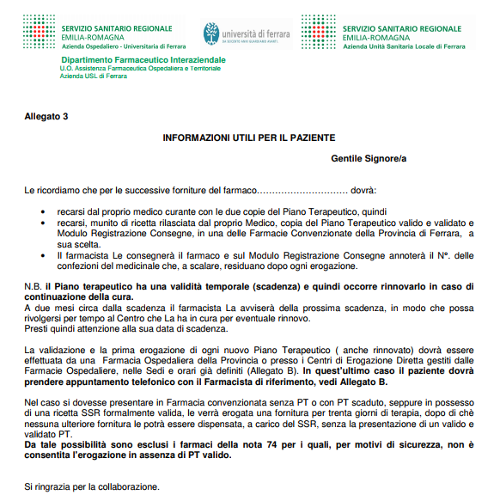
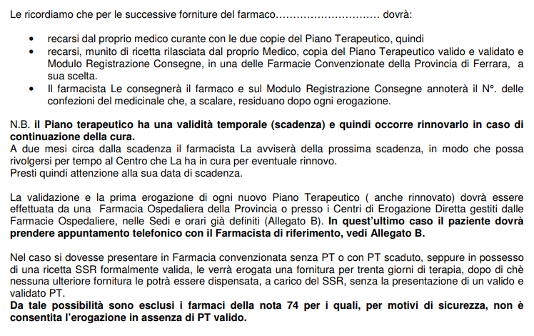
MODULO ALLEGATO AL FOGLIO REGISTRAZIONE:
INFORMAZIONI PER IL PAZIENTE

Slide 31
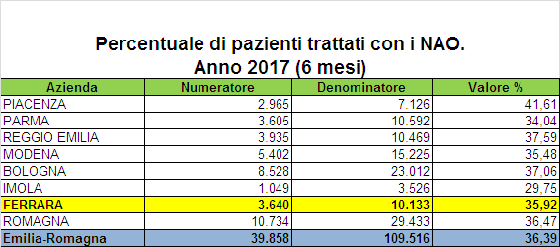

Slide 32
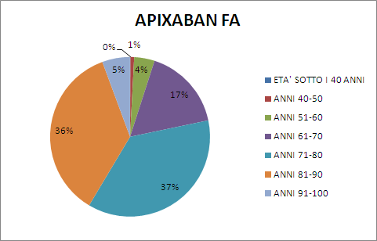
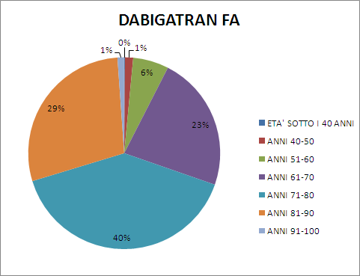
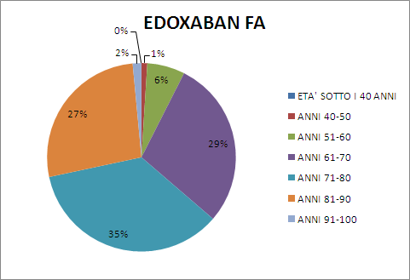
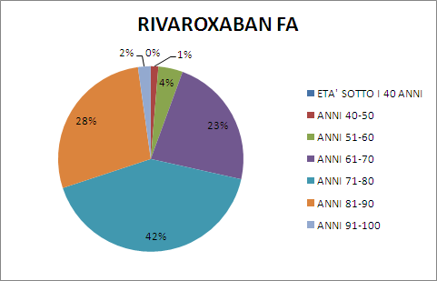
FA: FASCE DI ETA’
Periodo: gen-giu 2017

Slide 33
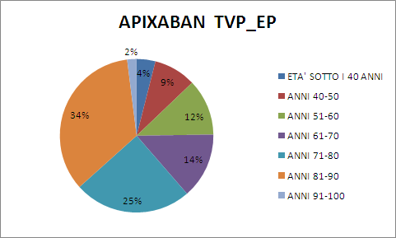
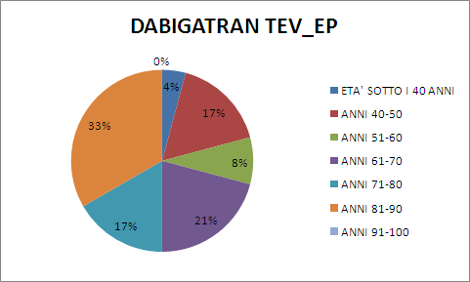
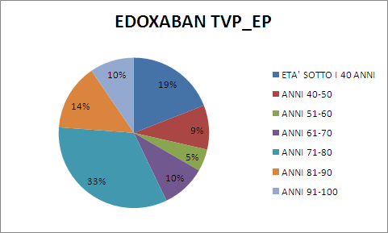
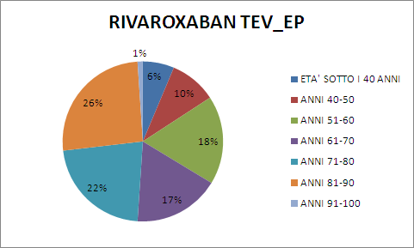
TVP_TEV: FASCE DI ETA’
Periodo: gen-giu 2017

Slide 34
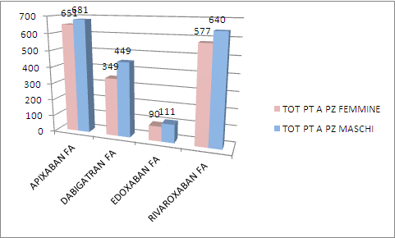
Periodo: gen-giu 2017
PT NAO FANV DIVISI PER SESSO

Slide 35
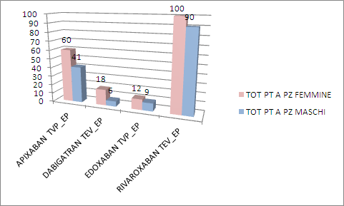
PT NAO TEV EP DIVISI PER SESSO
Periodo: gen-giu 2017

